Slide 1
일일 모의해킹 결과
대상 : 대표 홈페이지
URL : https://www.skintellix.com/

Slide 2
크로스사이트 스크립트

Slide 4
에러 페이지 적용 미흡

Slide 5
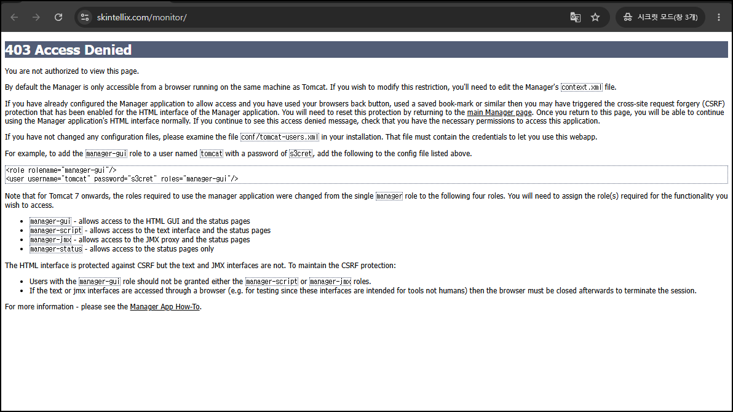
https://www.skintellix.com/monitor/

